Slide 1
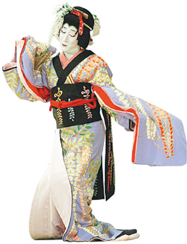
가부키
歌儛伎
노래·춤·연기가 함께 어우러지는 공연예술
현재 일본 중요무형문화재이자
세계무형유산에 등록

Slide 2
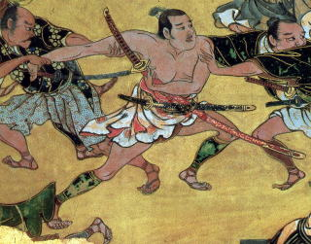
歌儛伎의 시초
매우 화려한 의상 을 입는 사람
- 격식을 벗어난 행동 을 하거나
가부키 모노 [かぶき者]

Slide 3
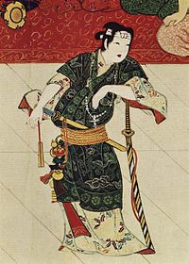
歌儛伎의 시초
이즈모 오쿠니라 [出雲阿國]
무녀
가부키몬의 복장과 무용의 결합

Slide 4
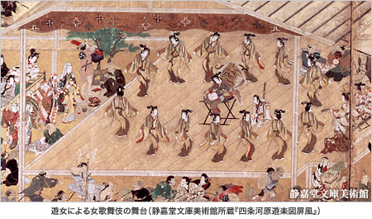
에도시대 歌儛伎
유조가부키 [遊女歌舞伎]

Slide 5
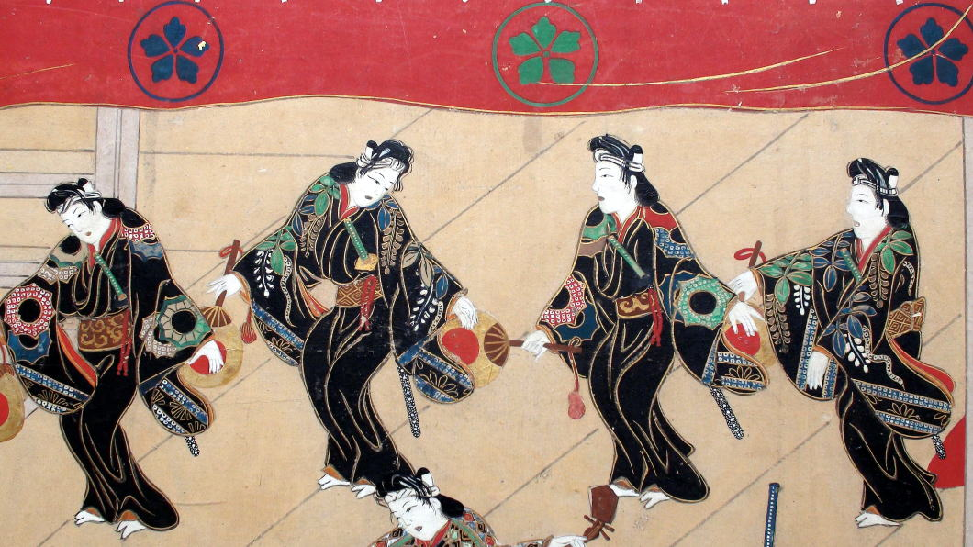
에도시대 歌儛伎
와카슈가부키 [若衆歌舞伎]

Slide 6
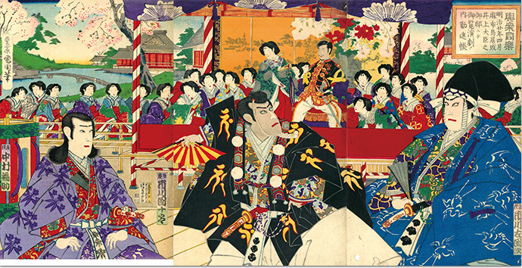
에도시대 歌儛伎
[野郎歌舞伎]
야로가부키

Slide 7
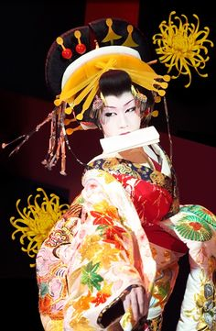
특징
1) 온나가타 [女方]
평소에도 여성의 심리, 행동 등을 연구
몸집이 작아 보이기 위해 남자역의
배우보다 항상 뒤에 선다.
여성답게 보이기 위한 기교
ex) 소맷부리 밖으로 손목을 내밀지 않기
무릎을 떼지 않고 걷기

Slide 8
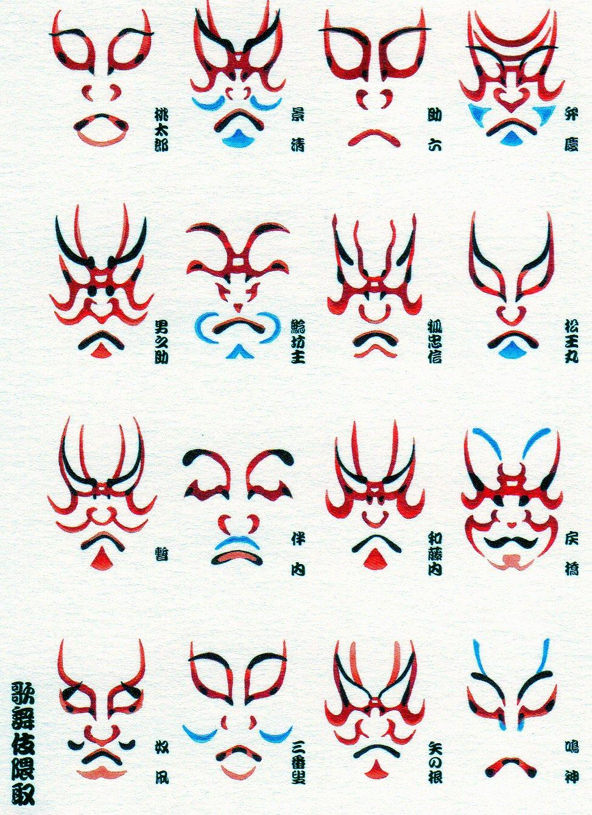
2) 특수연출
ⅰ. 구마도리 (隈取, 바림)
- 얼굴에 연지로 선을 긋는 독특한 화장법
- 가부키의 고유한 양식미를 표현
- 홍색 계통과 남색 계통으로 크게 나눠진다.

Slide 9
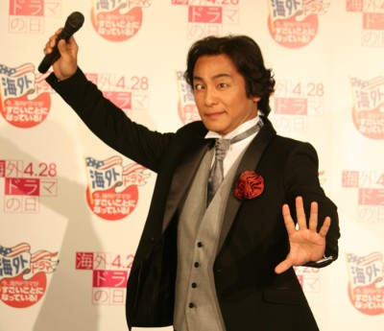
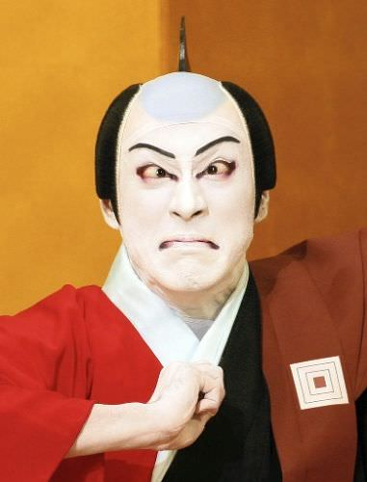
2) 특수연출
ⅱ.미에(見得)
이벤트 회장에서 미에를 피로하는 배우
실제 가부키 속 미에

Slide 10
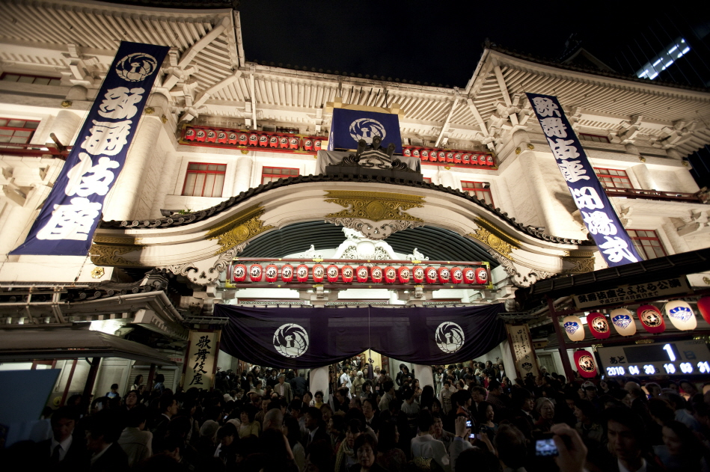
현대에도 사랑 받는 歌儛伎

Slide 11
분라쿠 (文樂)

Slide 12
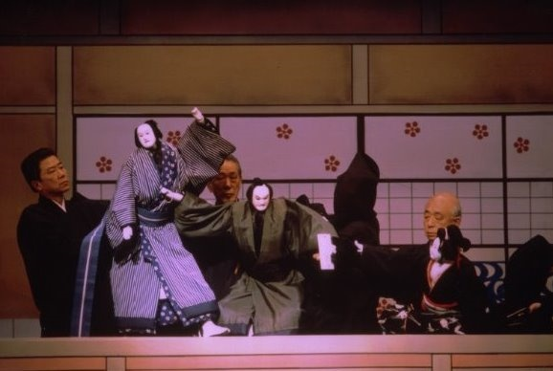
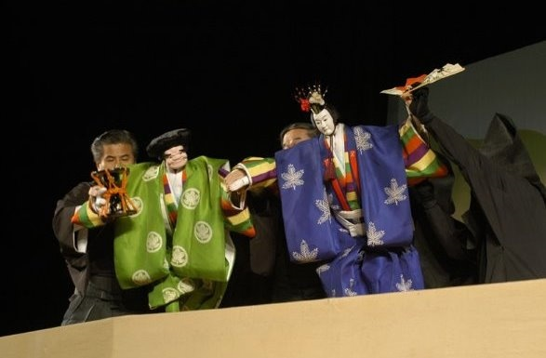
분라쿠란?

Slide 13
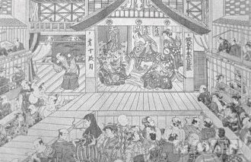
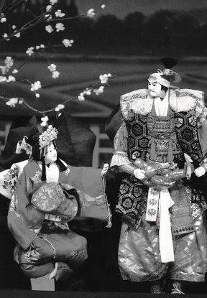
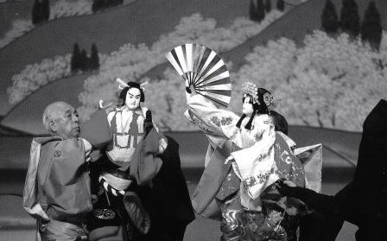
분라쿠의 역사

Slide 14
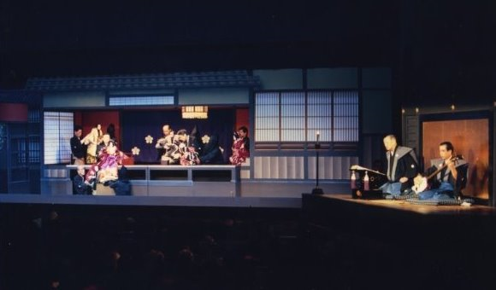
분라쿠의 무대형식

Slide 15
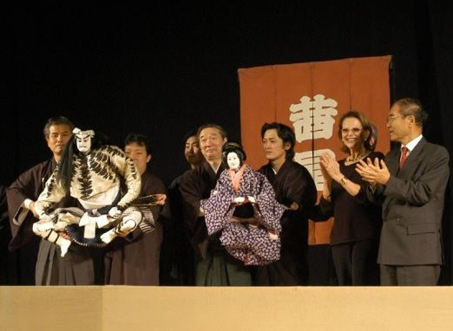
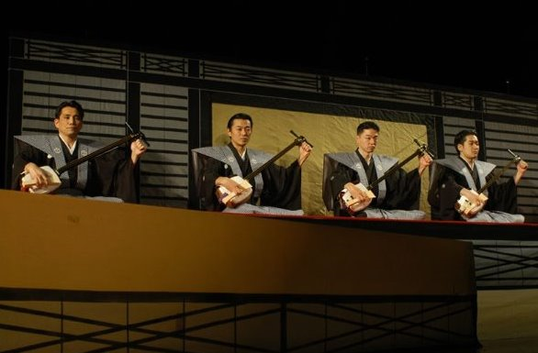
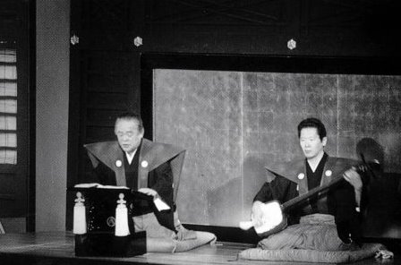
분라쿠의 무대형식

Slide 16
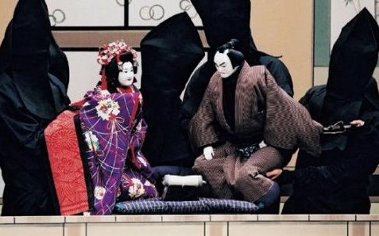
분라쿠 공연

Slide 17
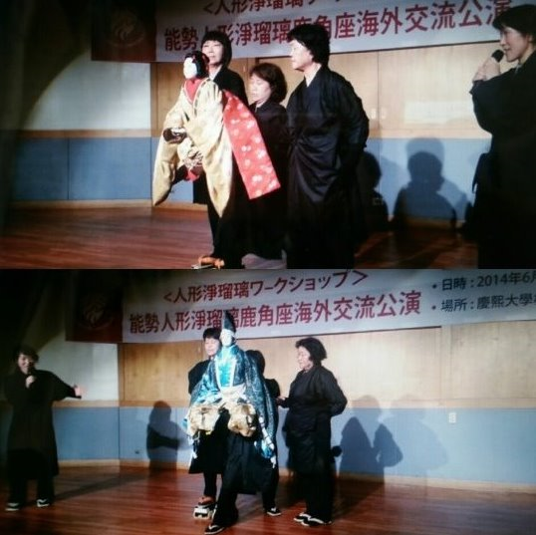
분라쿠 인형
おもずかい
ひだりずかい
あしずかい

Slide 18
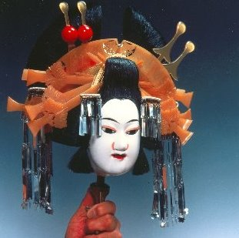
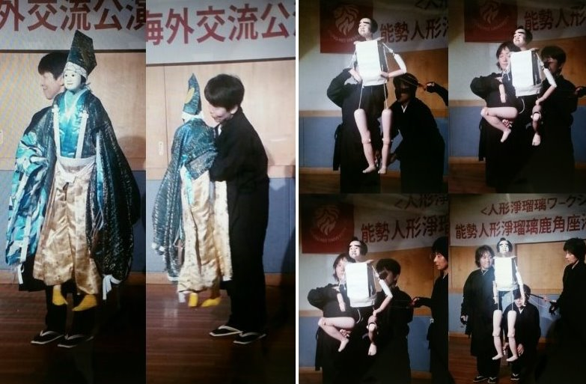
분라쿠 인형

Slide 19
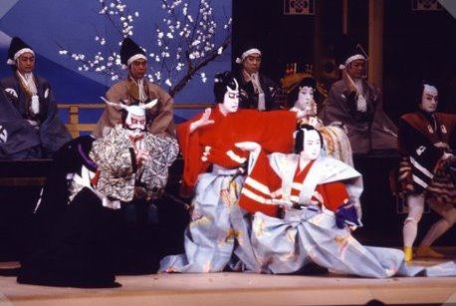
분라쿠 인형의 작동방식

Slide 20

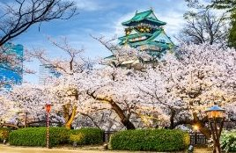
직접 관람하고 싶다면?

Slide 21
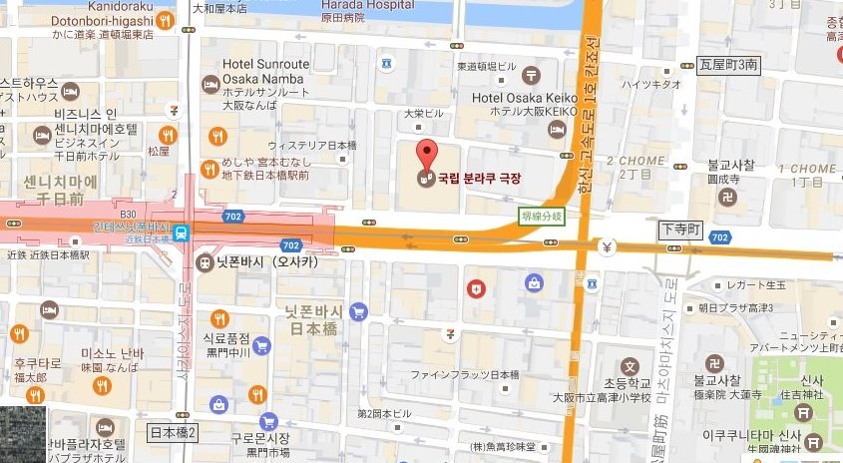
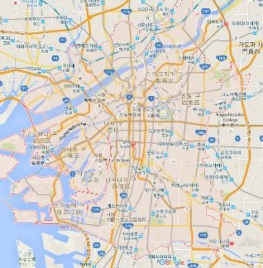
직접 관람하고 싶다면?

